Slide 1
Информационно-образовательный центр
«Русский музей: виртуальный филиал»
Тема занятия
Искусство России
XVIII века

Slide 2
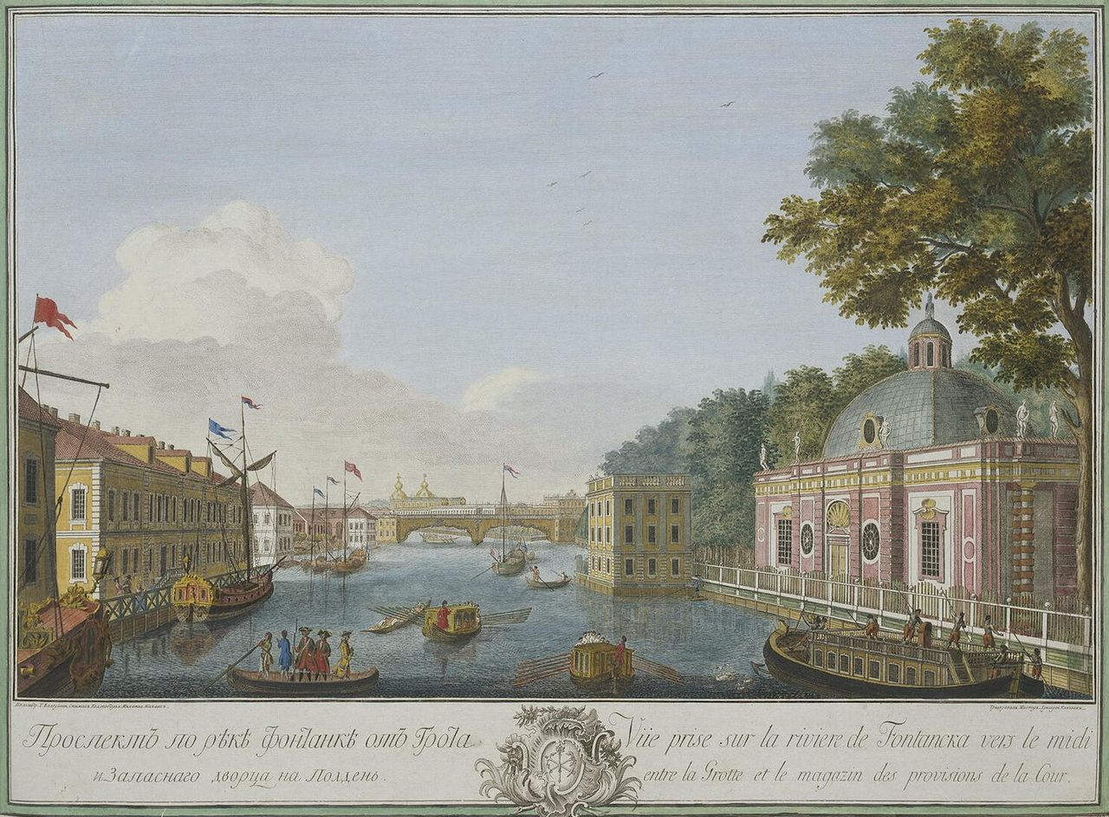
М. И. Махаев
Вид на Фонтанку. 1753
Гравюра
М.И. Махаев. «Вид на Фонтанку». 1753
Бумага, гравюра резцом, акварель. 51.5х69.5 см. Государственный Эрмитаж.

Slide 3
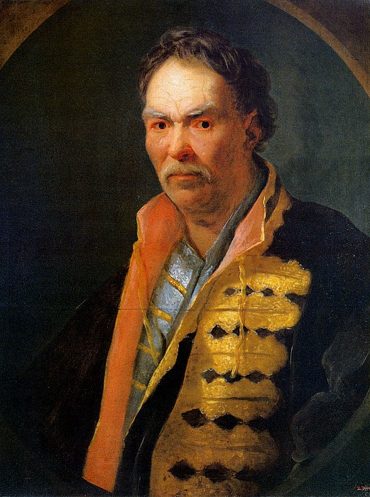
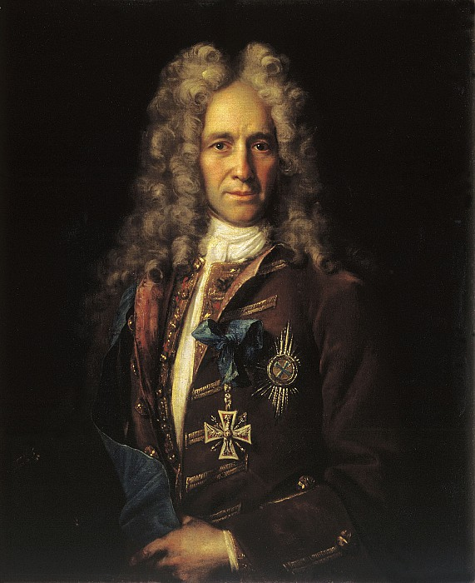
Иван Никитин – основатель русской школы портретной живописи
«Портрет напольного гетмана»
1720
«Портрет государственного
канцлера графа Гавриила Ивановича Головкина»
1720

Slide 4
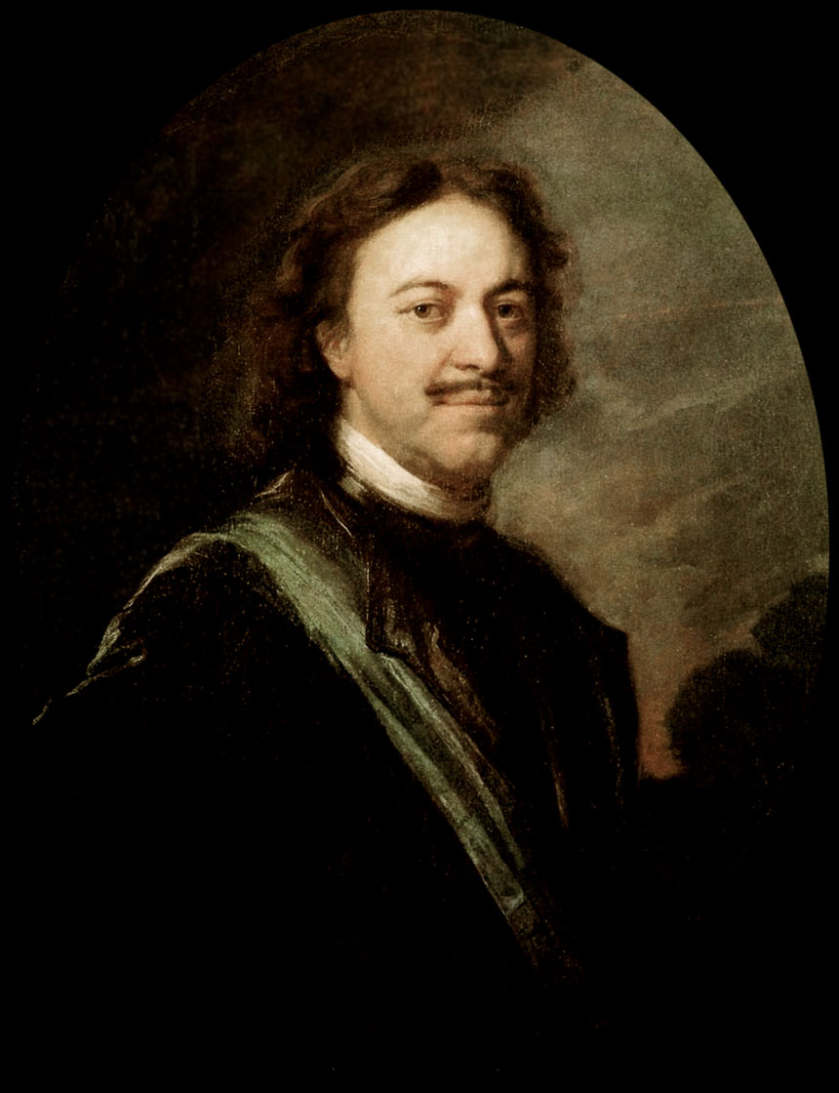
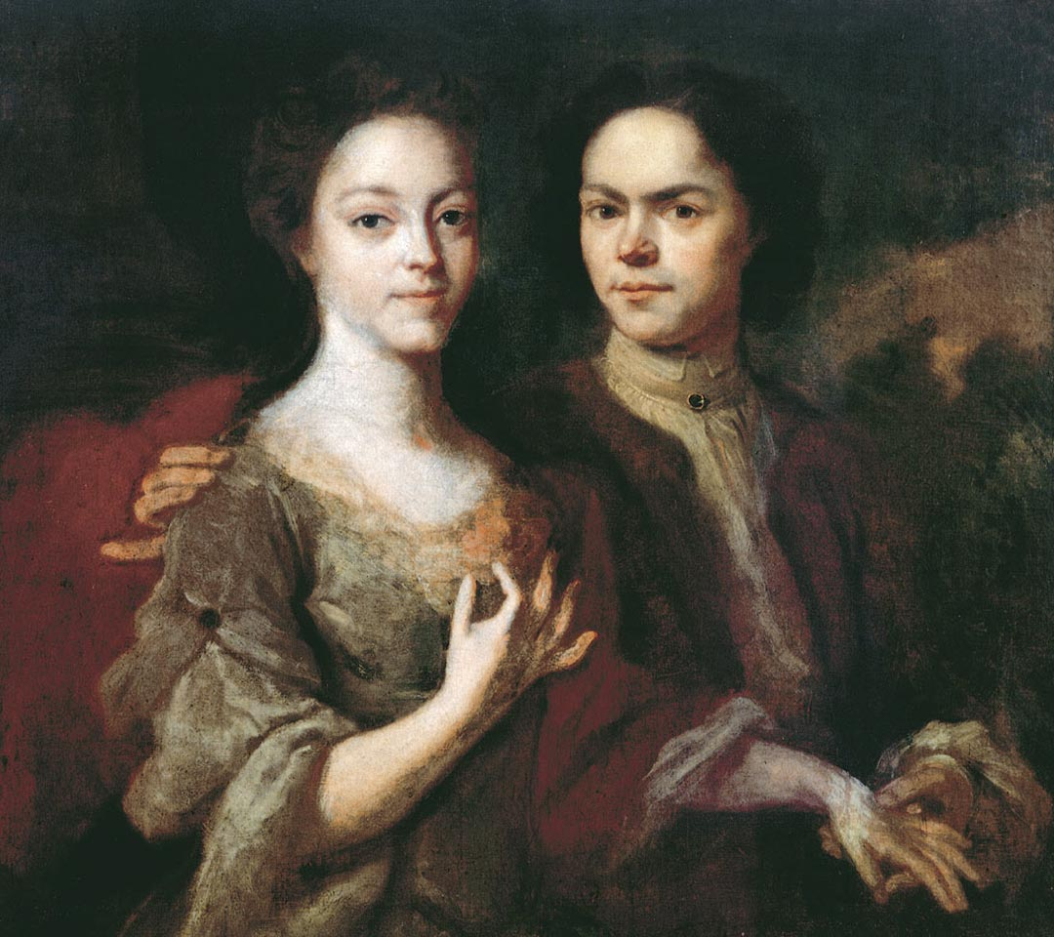
Андрей Матвеев – основоположник русской портретной живописи XVIII в.
«Портрет Петра I»
1724-1725
«Автопортрет с женой
Ириной Степановной»
1729

Slide 5
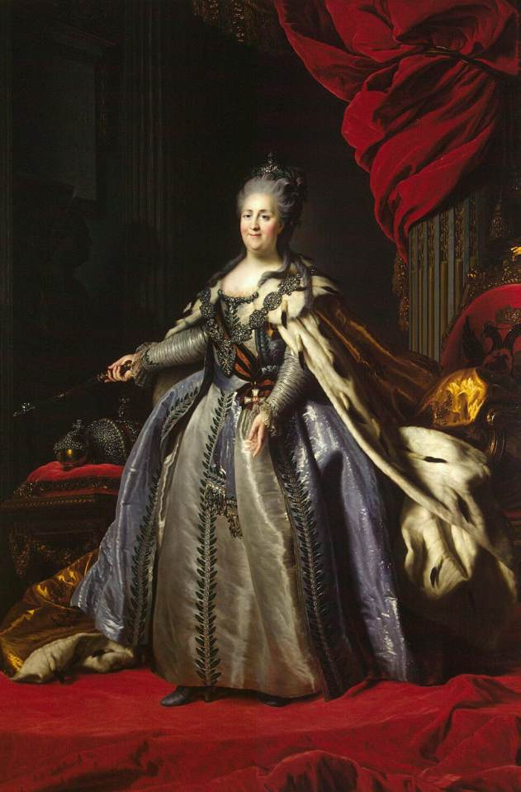
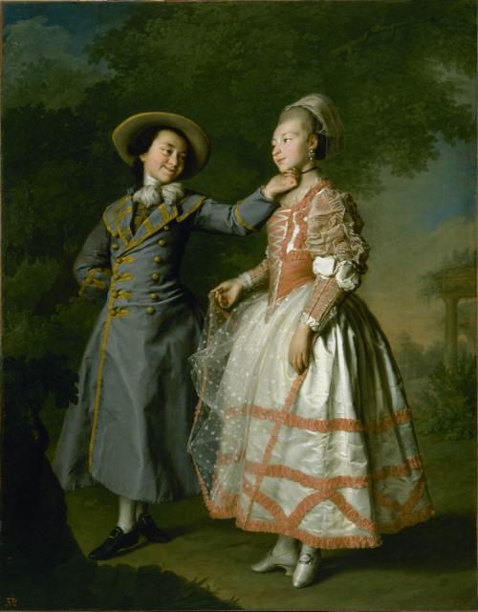
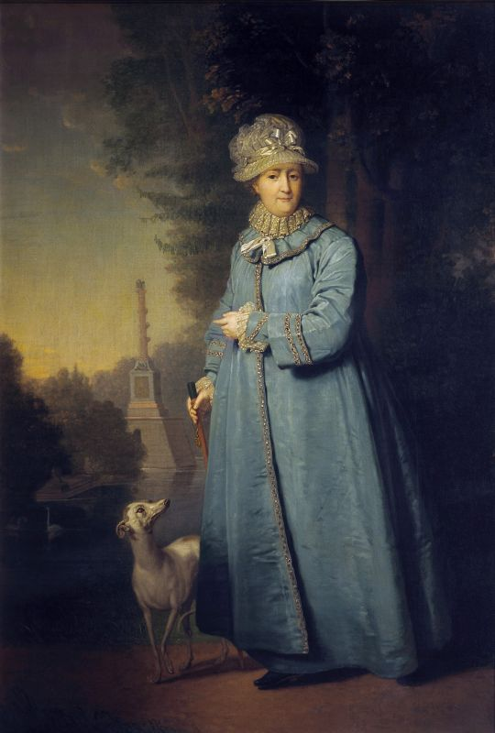
Русская портретная живопись
второй половины XVIII в.
Ф. Рокотов «Портрет
Екатерины II»
1780
Д. Левицкий «Портрет Е.Н. Хрущовой
и Е.Н. Хованской»
1773
В. Боровиковский
Екатерина II на прогулке
в Царскосельском парке
с Чесменской колонной
на заднем фоне
1794

Slide 6
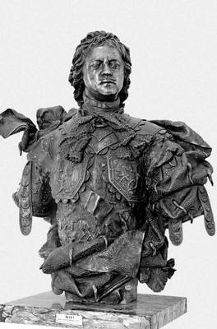
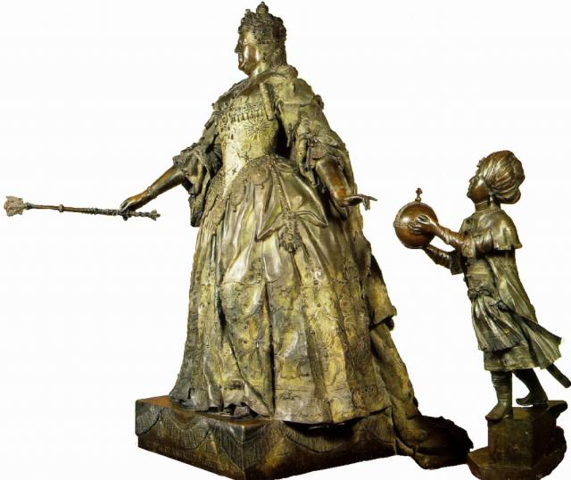
Мастер русской скульптуры XVIII в.
Карло Растрелли
Бюст Петра I
1719
Анна Иоанновна с арапчонком
1741

Slide 7
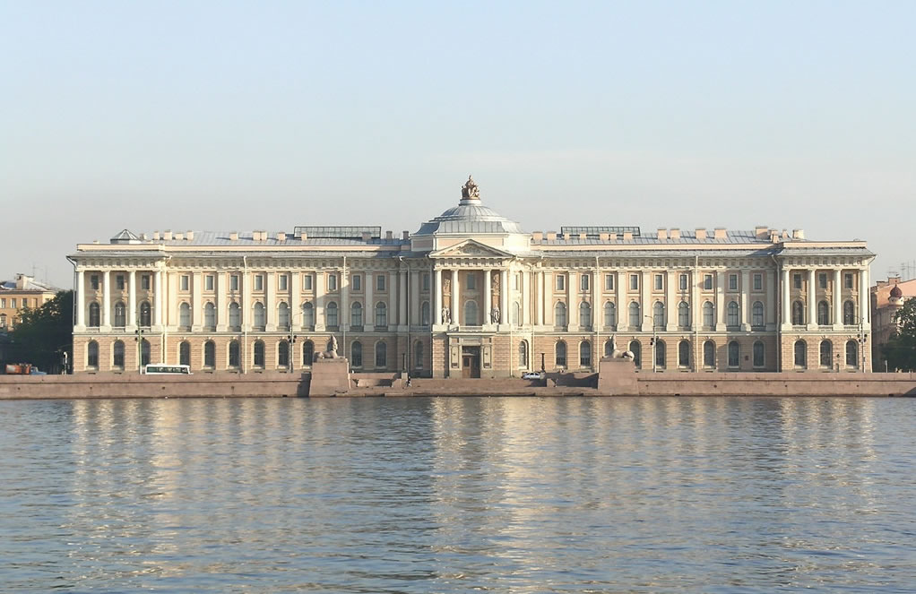
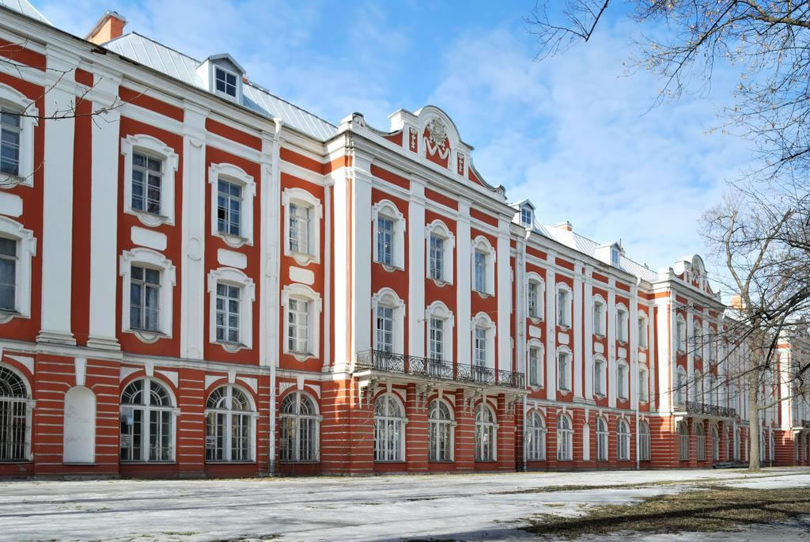
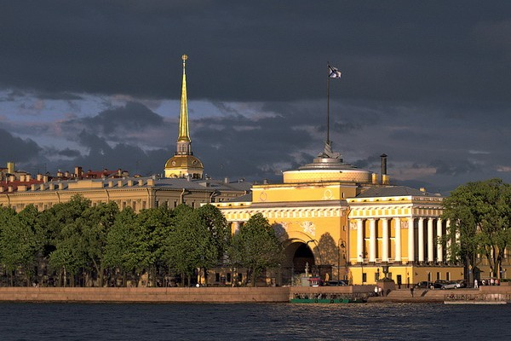
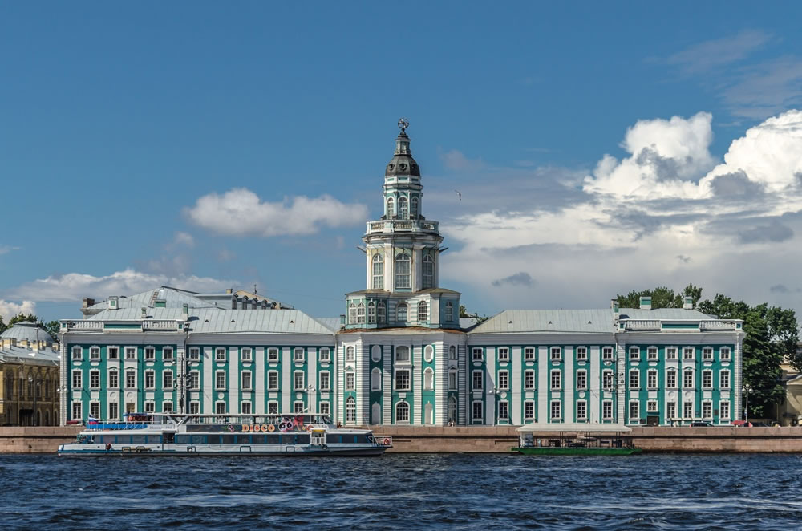
В XVIII веке в России появляются здания научного, образовательного, административного назначения.
Академия художеств
Здание двенадцати коллегий
Главное Адмиралтейство
Кунсткамера

